Slide 1

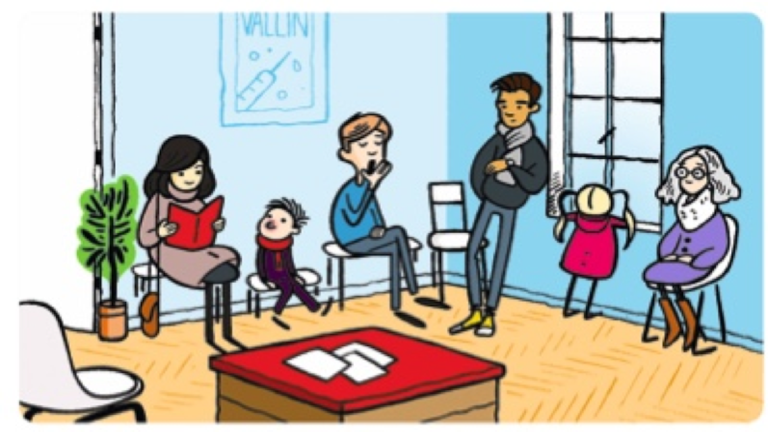
www.neurosup.fr
Notes:
Sans donner de consigne, on demande au public de regarder cette image pendant 1 ou 2 minutes et je leur poserai des questions après.

